Slide 1
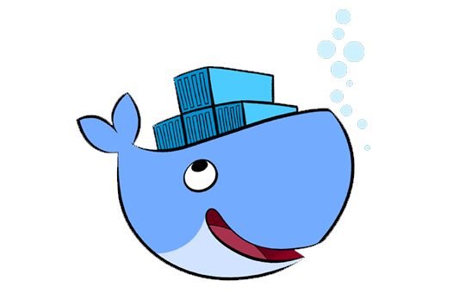
Docker

Slide 2
Outline
What is Docker ?
Docker 與 傳統VM 虛擬化技術差異
Docker 簡介
未來展望

Slide 3
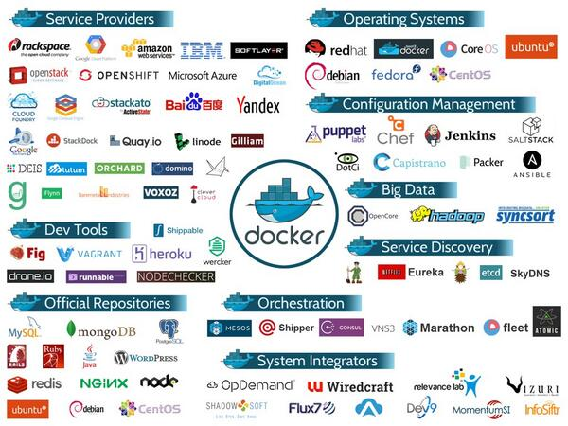
What is Docker?
Docker 誕生於2013年初。
基於Google 推出的Go語言實作
Docker 的基礎是以LXC(Linux Containers)技術來實現。
Source Code在GitHub上維護
Docker 的目標是實作輕量級的作業系統虛擬化解決方案
Notes:
最初是 dotCloud 公司內部的一個業餘專案
基於Go語言實作
專案後來加入了Linux基金會
遵從Apache 2.0
Source Code在GitHub上維護
。

Slide 4
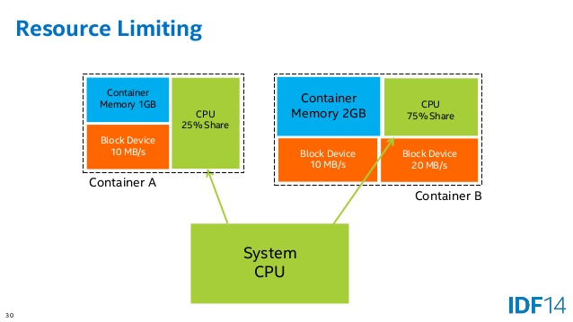
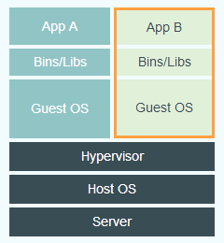
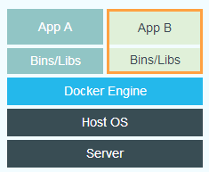
Docker 與 傳統VM 虛擬化技術差異
一般虛擬機
Docker
Notes:
圖片比較了 Docker 和傳統虛擬化方式的不同之處，
虛擬機實現資源隔離的方法是利用獨立的OS，並利用Hypervisor虛擬化CPU、內存、IO設備 Docker並沒有和虛擬機一樣利用一個完全獨立的Guest OS實現環境隔離，它利用的是目前Linux內核本身支持的容器方式實現資源和環境隔離 由於Docker不需要Hypervisor實現硬體資源虛擬化，運行在Docker容器上的程序直接使用的都是實際物理機的硬體資源
Docker利用的是宿主機的內核，而不需要Guest OS。因此，當新建一個容器時，Docker不需要和虛擬機一樣重新加載一個作業系統內核
容器除了執行其中應用外，基本不消耗額外的系統資源，使得應用的效能很高，同時系統資源消耗更少。
傳統虛擬機方式執行 10 個不同的應用就要啟動 10 個虛擬機，而 Docker 只需要啟動 10 個隔離的應用即可。

Slide 5
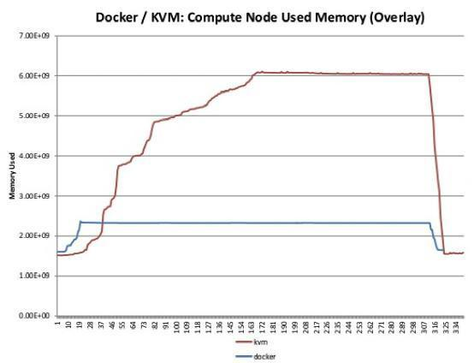
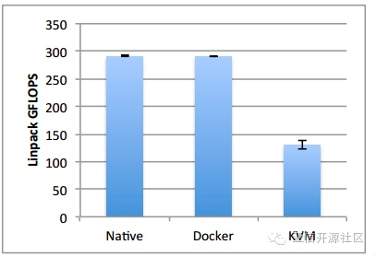
Docker 與 傳統VM 虛擬化技術差異
Virtual Machine
Docker
Notes:
圖中從左往右分別是物理機、Docker和虛擬機的計算能力數據。可見Docker相對於物理機其計算能力幾乎沒有損耗，而虛擬機對比物理機則有著非常明顯的損耗

Slide 6
Docker pros and cons
Pros :
容器的啟動可以在幾秒內完成。
Docker 對系統資源的使用率很高
更有效率的虛擬化
更輕鬆的遷移和擴展
更簡單的管理
Cons :
並非任何應用程式都適合Docker化。
共用Linux Kernel，讓Docker安全性先天不足
Notes:
Docker 容器的啟動可以在秒級實作，這相比傳統的虛擬機方式要快得多
Docker 對系統資源的使用率很高，一台主機上可以同時執行數千個 Docker 容器。除了執行容器中的應用之外，基本不會再消耗額外的系統資源，使得應用的效能很高，同時系統資源消耗更少
Docker 容器的執行不需要額外的虛擬化支援，它是核心層級的虛擬化，因此可以實作更高的效能和效率。
Docker 容器幾乎可以在任意的平台上執行，包括實體機器、虛擬機、公有雲、私有雲、個人電腦、伺服器等。 這種兼容性可以讓使用者把一個應用程式從一個平台直接遷移到另外一個。
使用 Docker，只需要小小的修改，就可以替代以往大量的更新工作。所有的修改都以增量的方式被分發和更新，從而實作自動化並且有效率的管理。
缺點 :
存在於Docker Container中的環境變數，對於Docker Engine並沒有意義，但是對於使用Docker的用戶則存在隱憂，如果被無關的第三方看見，使用者的Container可能會產生資安上疑慮
雖然Docker Container會將資源隔離、控制及權限控制，但是由於跟Linux共用作業系統核心，進而會產生安全上的漏洞

Slide 7
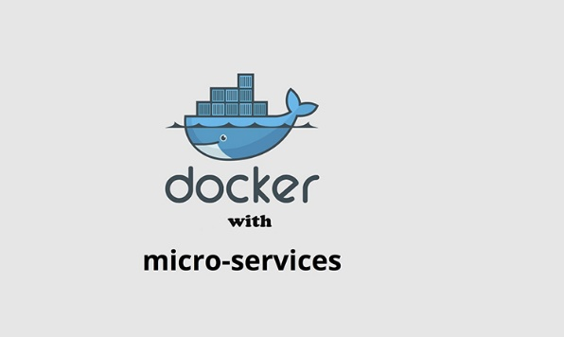
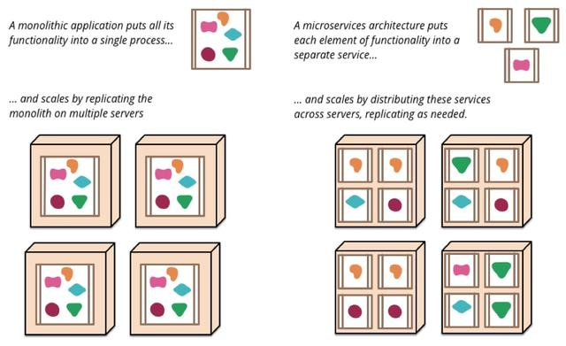
Micro-services
將組成一個應用系統的每一個Stack，拆解成許多小型服務，每一個服務都是包在Container裡的一隻程式
可以建立一個鬆散耦合的彈性應用程式架構，能輕易地抽換其中一個Container
Notes:
將組成一個應用系統的每一個Stack，拆解成許多小型服務，例如Apache服務、MySQL服務、Node.js服務、Ruby服務，每一個服務都是包在Container裡的一隻程式，例如MySQL服務就是部署在Container內的MySQL。
好處是可以建立一個鬆散耦合的彈性應用程式架構，也能輕易地抽換其中一個Container，例如要升級MySQL，只需要重新載入新版MySQL的Container映象檔，就可以完成資料庫升級，不用將整套應用系統停機。

Slide 8
Micro-services
Pros :
每個 micro-service 只提供一個小型並獨立的功能，可以專注在該功能的實作上。
各 micro-service 經由不同的組合，可組成不同的應用程式
Micro-service 因功能獨立且單純，開發人員較容易維護與修改程式更簡單的管理
Cons :
分佈式系統的管理會很複雜。
Notes:
Docker透過Container技術可以將任何小程式打包成可獨立執行的映像檔，發佈到任何可執行Docker的平臺上執行。開發者只要將應用程式所需的功能程式打包成Docker image file，部署到伺服器就能成為提供不同功能的微服務。
原本需要幾分鐘開機時間的 VM，到了 Docker 變成了幾秒，deployment 的速度成了 microservice 最有效率的部屬平台的原因。

Slide 9
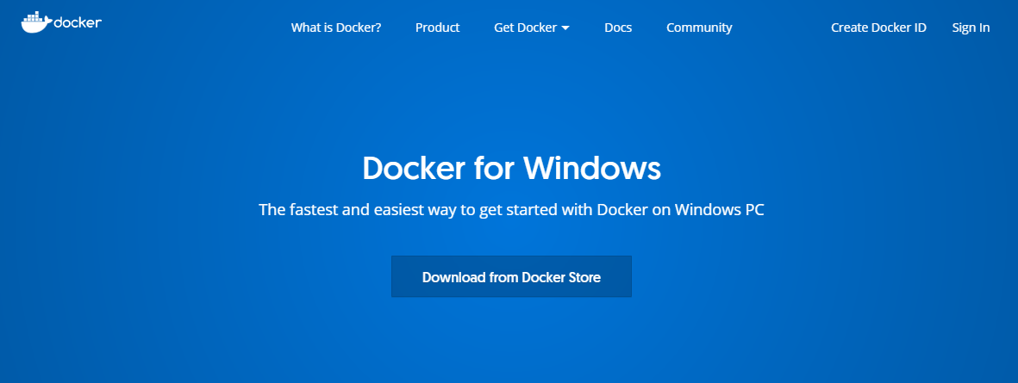
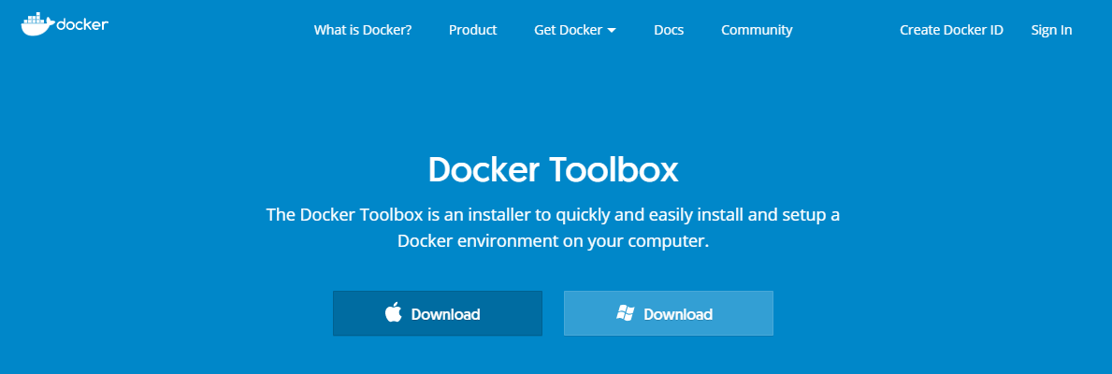
Docker 重要元件
映像檔（Image）: 唯讀的模板，開啟 Docker container
容器（Container）: 提供獨立、安全的環境給應用程式執行
倉庫（Repository）:將 Docker images 上傳、下載到公開或私有的 Docker Registries 上，與其他人分享
註冊伺服器( Registry ) :註冊伺服器（registry server）是提供 Docker Repository 服務的主機; EX :Docker Hub
Notes:
1.image 能開啟 Docker container，但是 images 是唯讀的，也就是直接 結束 container 後，在 container 變更的資料並不會儲存在 image 內，但是 Docker 能對變更後的 container 建立 image。
例如：一个镜像可以包含一个完整的 ubuntu 操作系统环境，里面仅安装了 Apache 或用户需要的其它应用程序。
镜像可以用来创建 Docker 容器。
2.Docker Containers提供獨立、安全的環境給應用程式執行，container 是從 Docker image 建立，運行在主機上
container是从image创建的运行实例。它可以被启动、开始、停止、删除。每个容器都是相互隔离的、保证安全的平台。
可以把容器看做是一个简易版的 Linux 环境（包括root用户权限、进程空间、用户空间和网络空间等）和运行在其中的应用程序
3. Docker Registries： 將 Docker images 上傳、下載到公開或私有的 Docker Registries 上，與其他人分享，公開的像 Docker Hub 提供了許多不同的 images ，
如：Ubuntu 或 Ubuntu 環境下安裝 Ruby on Rails 的 images ，只要下載來，就能直接開啟成 container。
由於docker 是based on linux，所以若想在windows 上執行Docker，可以透過以下兩種方式 :
Docker for windows : 作業系統必須支援Hyper-v技術，因此windows 7 無法透過此方式執行docker
Docker toolbox : 有點類似懶人包，裡面包含了virtualbox及使用Docker的相關套件
因此後續的實作截圖都是以Docker toolbox實作。

Slide 10
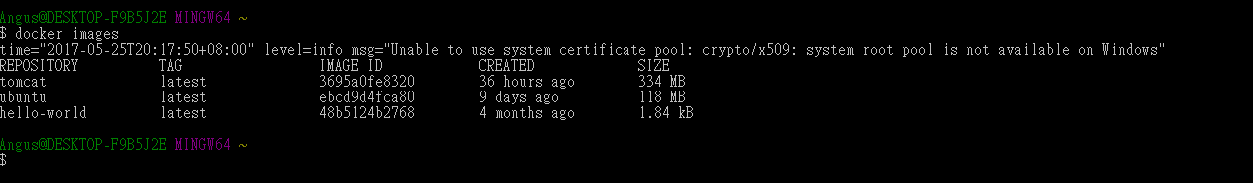
Docker 重要元件– Image
查詢現有images
取得Images 方式 :
從Docker Hub或私人倉庫下載
透過DockerFile 建立image檔
透過images建立container後，針對container進行修改，將修改後container另存成image檔
Notes:
透過images建立container後，針對container進行修改，將修改後container另存成image檔
→由於images建立container後，images為唯獨檔，因此對於此image所作之變動若不另存成images檔，則container關掉後，不會儲存所做變動
由於docker 是based on linux，所以若想在windows

Slide 11
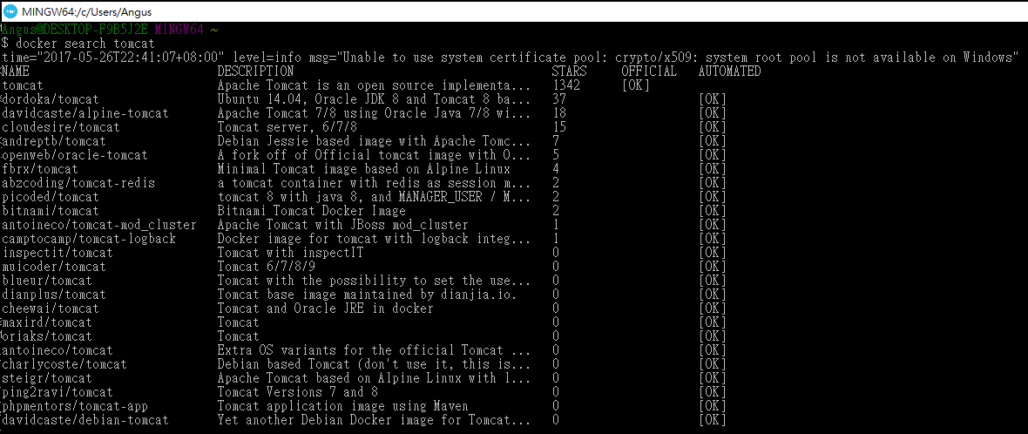
Docker 重要元件– Images
查詢目前倉庫內有那些images

Slide 12
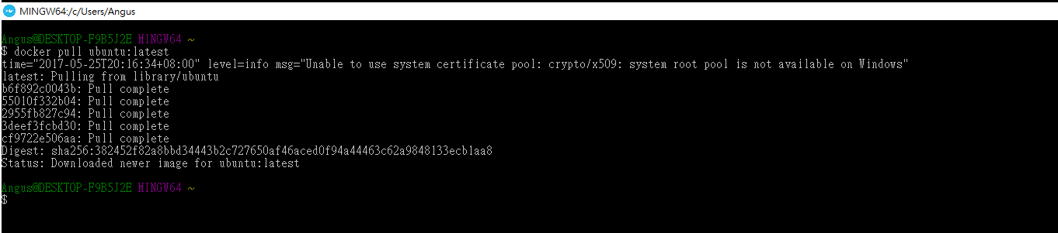
Docker 重要元件– Images
下載想要的images到本機

Slide 13
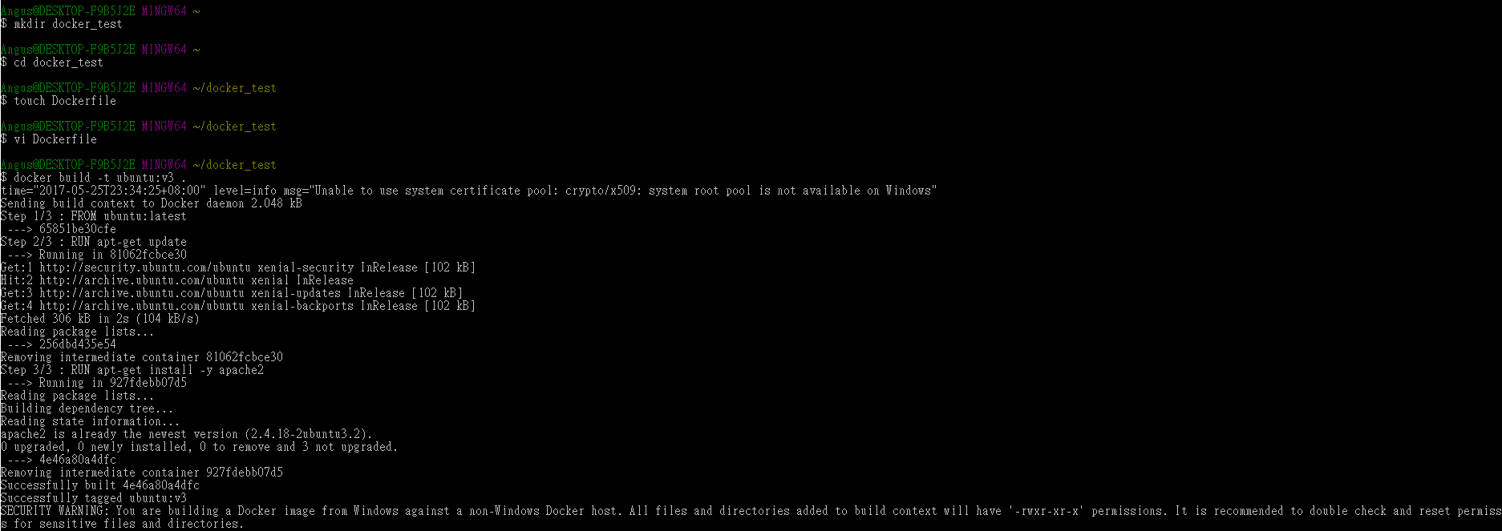
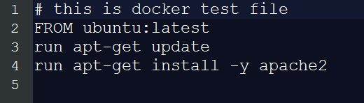
Docker 重要元件--Images
使用dockerFile 建立image

Slide 14
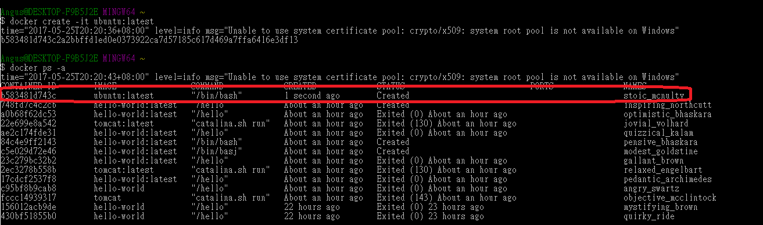
Docker 重要元件--Container
透過images建立container

Slide 15
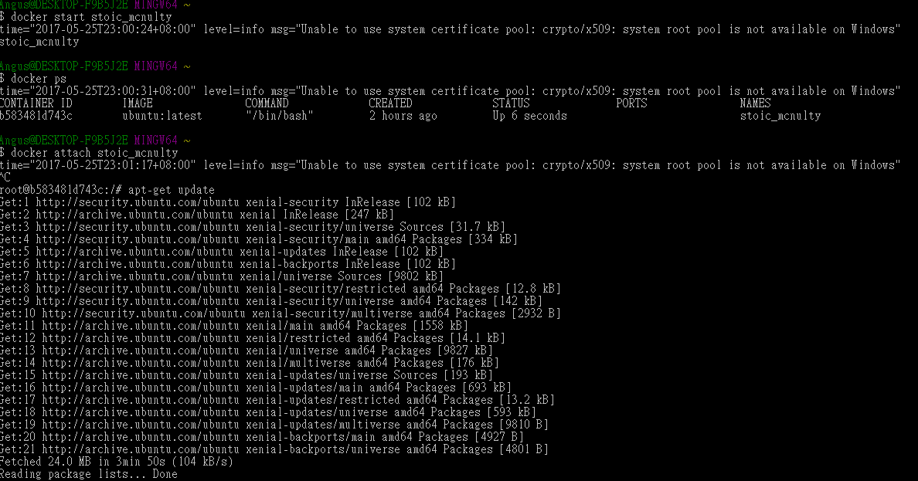
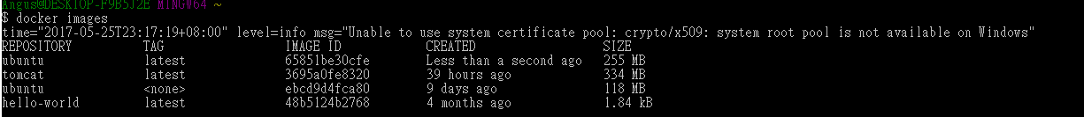
Docker 重要元件--Container
啟動container並對其進行更新異動，將修改後container另存成image檔
異動後
異動前
Notes:
-m 指定提交的說明信息，跟我們使用的版本控制工具一樣；-a 可以指定更新的使用者信息；之後是用來建立映像檔的容器的 ID；最後指定新映像檔的名稱和 tag 。

Slide 16
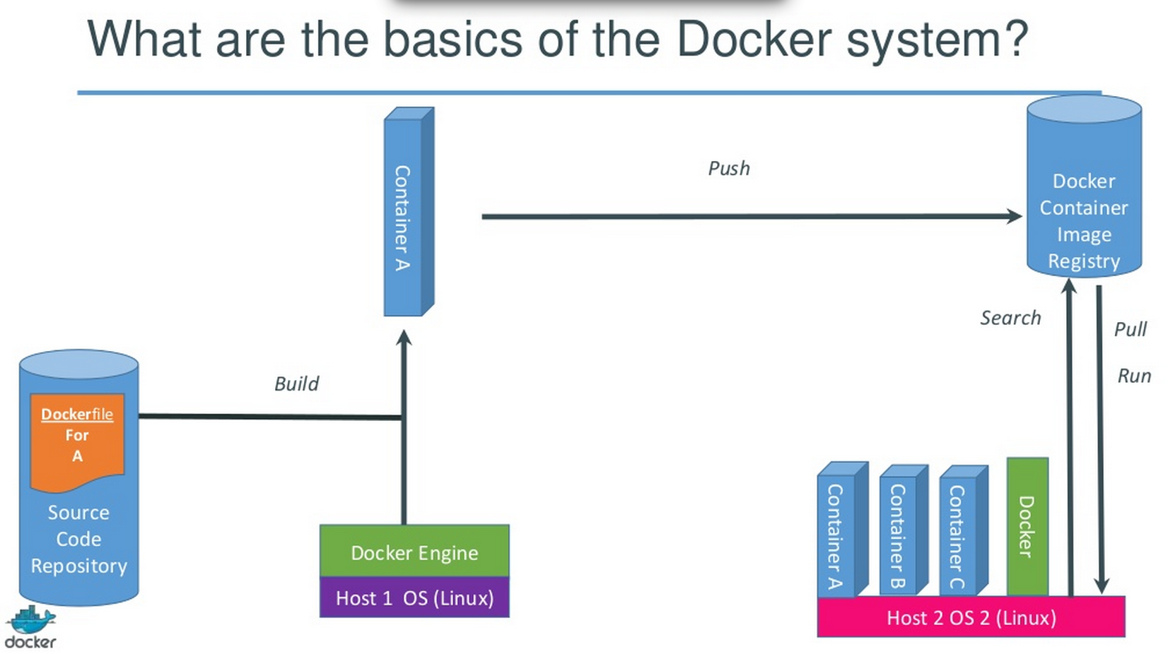
Docker 基本流程

Slide 17
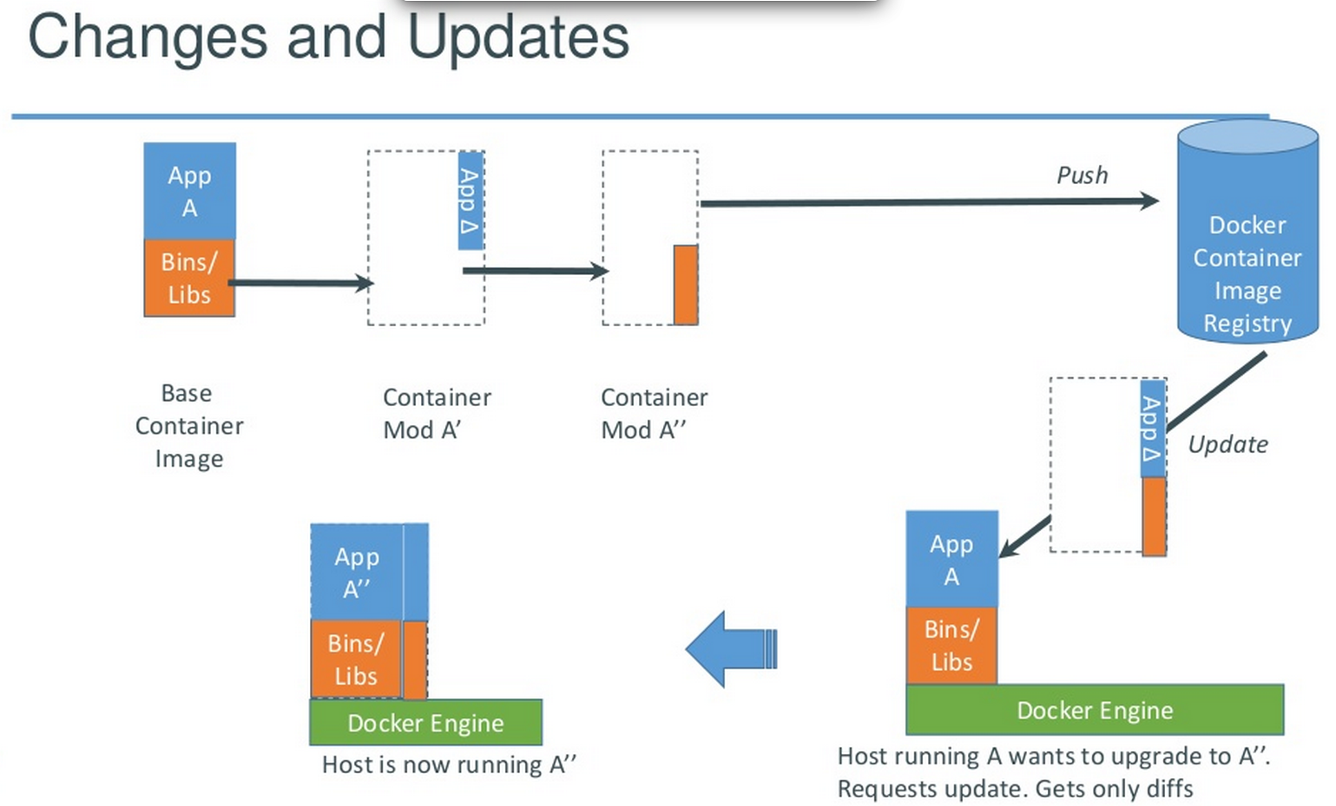
Docker 基本流程

Slide 18
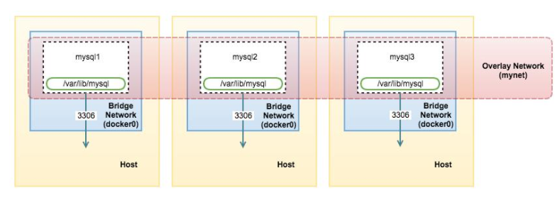
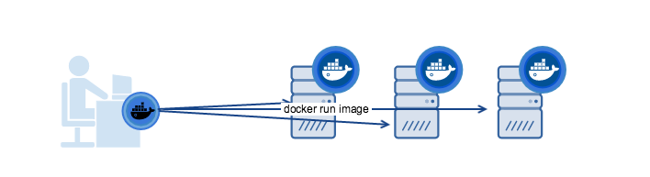
Docker-Machine and Swarm
Docker-machine :一個可以讓你快速在不同平台上建立 、管理Docker engine 的 command
Swarm:整合多台 docker engine 資源
Notes:
以往，如果你要建立一個 Docker engine，必須先 login 對應的平台（不管是 Cloud，如：AWS、Azure, 或自己的電腦、VM），進行各種設定。Docker Machine 提供了一個單一介面，讓你可以透過這個介面直接去控制各種不同 Host 上面的 Docker。
也就是說，如果你在很多平台上面都有 Docker, 現在可以不必分別登入，可以直接從 Docker Machine 這個介面去統一管理，並直接指定某個平台上的機器執行 Docker 命令。Docker Machine 讓你可以快速在任何平台上建立伺服器並安裝好 Docker, 完成與 Client 端溝通的設定。它建立的 Docker 主機預設就是安全的，伺服器與 client 端的連接都有進行加密和授權。
現實中我們的應用可能會有很多，應用本身也可能很複雜的，單個docker engine所能提供的資源未必能夠滿足要求。而且應用本身也會有可靠性這樣的要求，希望避免單點故障，這樣的話勢必需要分布在多個docker engine。在這樣一個大背景下，Docker社區就產生了Swarm項目

Slide 19
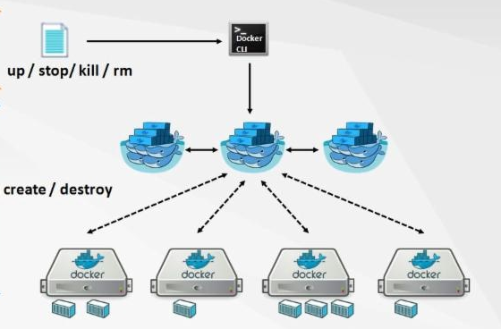
Docker-Machine and Swarm
Leader
candidate
candidate
Leader
candidate
Master節點(奇數個)
Slave節點
當機器無預警關機時服務會自動在另一台機器部署新的服務
當服務負載過大時可以動態在其他機器啟動服務並做負載均衡
Notes:
Swarm項目正是這樣，通過把多個Docker Engine聚集在一起，形成一個大的docker-engine，對外提供容器的集群服務
本機端上可以透過輸入docker service scale <service_name>=<number of cmontainers> 來達到動態擴展負載均衡。
若是在docker cloud的話，可以透過介面設定初始container數目，接著可以透過頁面去調整運行中的container數目，不管是增加或減少
https://docs.docker.com/docker-cloud/apps/service-scaling/#setting-the-initial-containers-using-the-cli

Slide 20
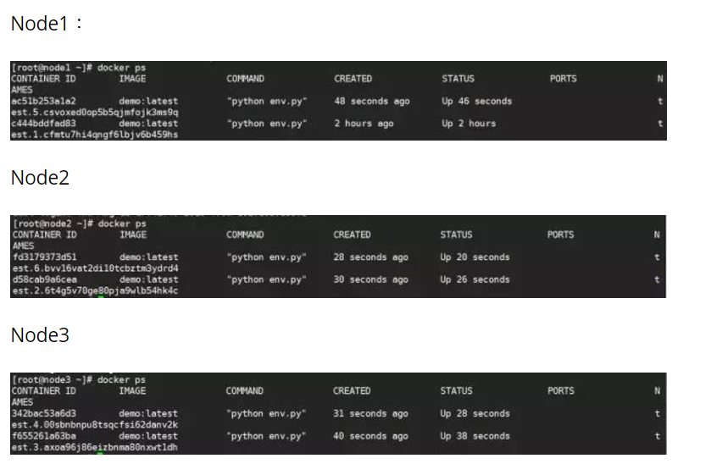
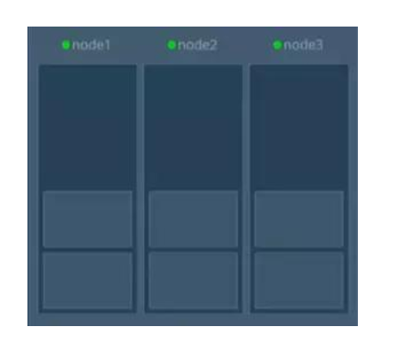
Docker-Machine and Swarm
當機器無預警關機時服務會自動在另一台機器部署新的服務
Notes:
Swarm項目正是這樣，通過把多個Docker Engine聚集在一起，形成一個大的docker-engine，對外提供容器的集群服務

Slide 21
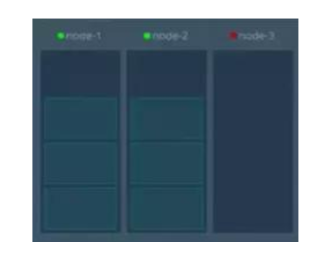
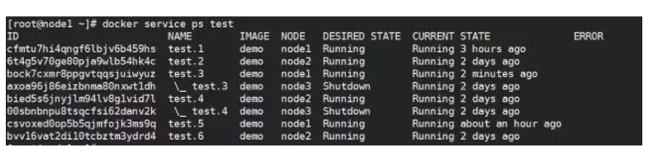
Docker-Machine and Swarm
當機器無預警關機時服務會自動在另一台機器部署新的服務
Notes:
直接stop docker node 3的運行

Slide 22
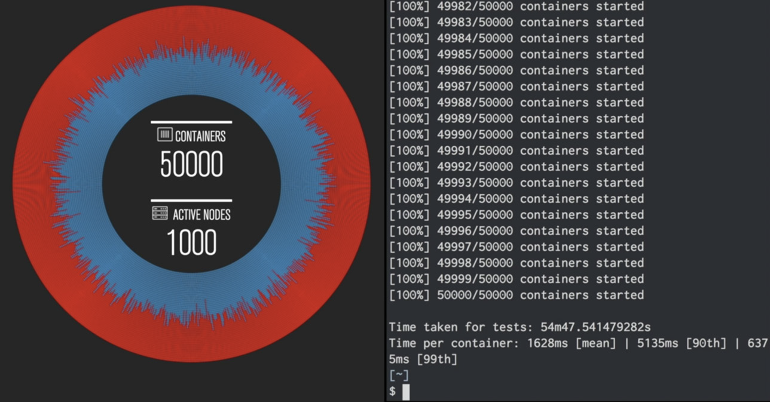
Docker-Machine and Swarm
Notes:
直接stop docker node 3的運行

Slide 23
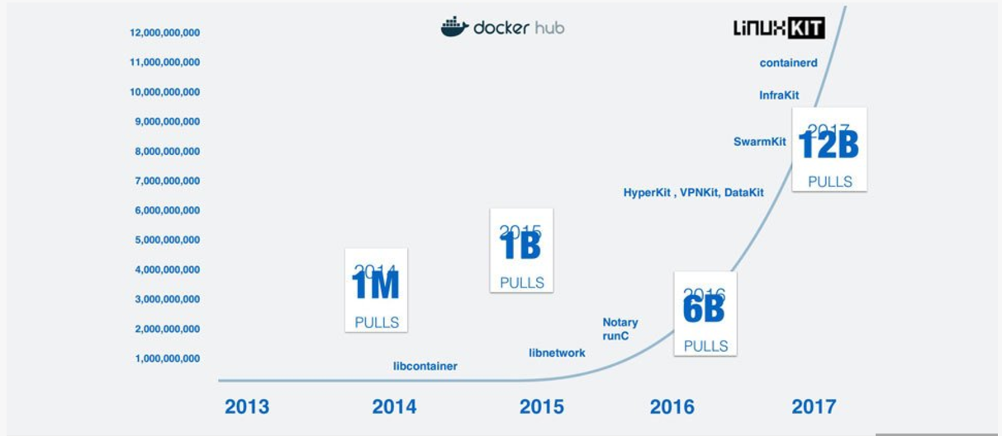
未來展望
Notes:
從2013年1月13日開始啟用的容器開源專案Docker，超過3,300名開源開發者共同貢獻，部署到1,400萬臺容器主機上，開發出90萬個Docker應用，累計超過120億次映象檔下載數

Slide 24
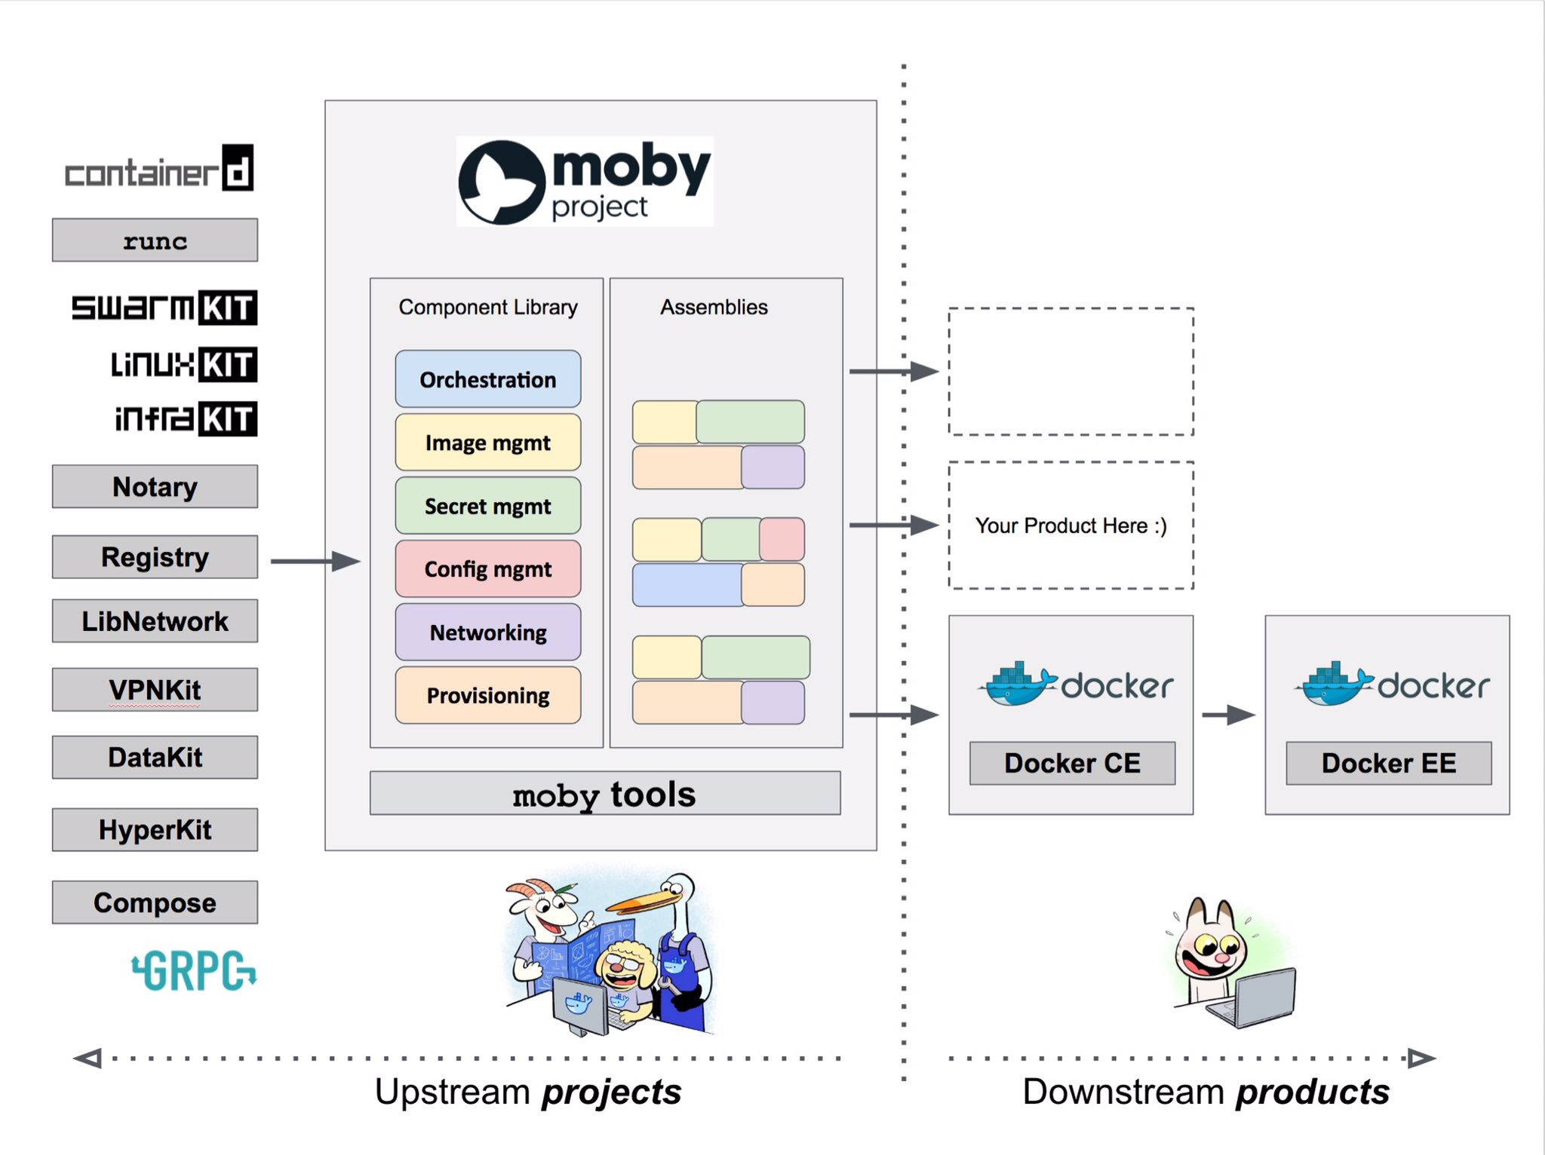
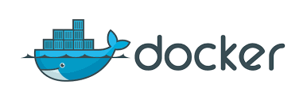

未來展望
Moby並不是用來取代Docker系統
所有Docker未來唯一容器(Container)技術來源就是Moby
Notes:
2017/04/18，Docker創辦人宣布Moby專案的誕生，Moby並非拿來取代Docker系統，Docker專案並不會被刪除，只是由GitHub轉移回Docker網站維護
Docker創辦人暨技術長Solomon Hykes認為，今年容器將成為主流，將散布伺服器、資料中心、雲端、桌面、IoT與行動等運算裝置，或金融、醫療保鍵、政府、旅遊與製造業上，Docker 原有開放元件，儘管有大量開發者，推出多種功能元件，但每個人各自推出了自己的容器化系統建置或部署方式，彼此不易快速複製和擴散，而拖慢了container生態系的擴大速度，Solomon認為，必須推出通用組合方法（Common Assembles）
Moby專案最大特色不只是新的專案名稱，還提出了一套組合容器化應用系統的組合框架（A Framework to assemble）。Moby除了涵蓋了原有Docker開源專案的所有程式碼，多達80多個元件函式庫之外，還提供了一個將自製元件打包成容器化元件的工具，以及Docker從百萬個Docker節點部署經驗中，歸納出來的容器系統組建參考文件，等於是提供了一套內有全套容器工具和容器系統建置方法學（和通用範本）的懶人包。

Slide 25
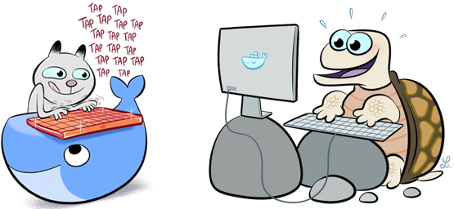
Thanks for your listening~

